Slide 1
Actividad 12 - Uso de pinceles
Ricardo Alfonso Pulido Leñero - 2871165

Slide 2
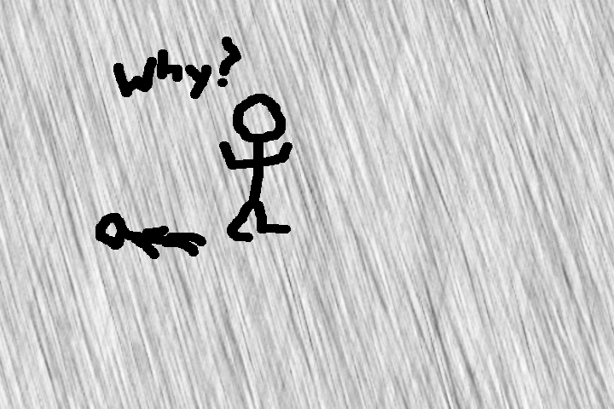
Pincel de Lluvia
Un efecto muy util al momento de buscar y recrear un efecto de lluvia en tus ediciones o ilustraciones digitales. Ya que este tipo de efectos de lluvia suelen ser realmente difíciles de hacer, este te permite crear una lluvia casi perfecta para una escena triste o melancolica.

Slide 3
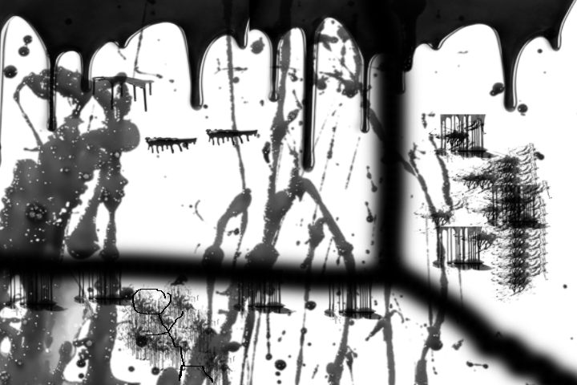
Pincel de Sangre
Es muy util al momento de querer crear o ilustrar una pieza, o escena de terror o asesinato el cual te permite variar entre diferentes tipos de sangre para similar la escena.

Slide 4
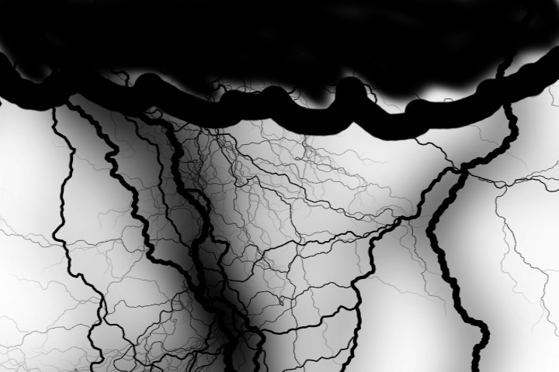
Pincel de Electricidad
Su utilidad es para crear e ilustrar una noche e incluso dia lluvioso y deseas agregar el efecto de un relámpago, siendo un gran recurso para crear este tipo de escenas, ya que incluso tiene efecto de luz extra.

